Slide 1
Adequação ambiental da propriedade rural
Prof. Luciane

Slide 2
Pecuária
Deve ser praticada fora das áreas de reserva legal e de preservação permanente. É importante fazer cercas para evitar que os animais entrem nessas áreas de vegetação nativa.

Slide 3
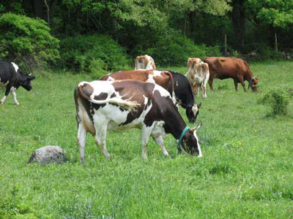

Slide 4
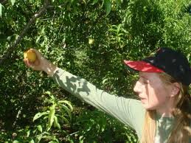
Agricultura ou fruticultura
Deve ser praticada fora da reserva legal e das áreas de preservação permanente

Slide 5
Silvicultura
Deve ser implantada for a das áreas de preservação permanente. Se for feita com espécies nativas pode ser feita para restaurar a Reserva Legal, mas não poderá sofrer corte raso no futuro.
É importante ocupar apenas um percentual da propriedade com essa atividade e não torná-la uma atividade única, em especial na pequena propriedade.

Slide 6
Silvicultura

Slide 7
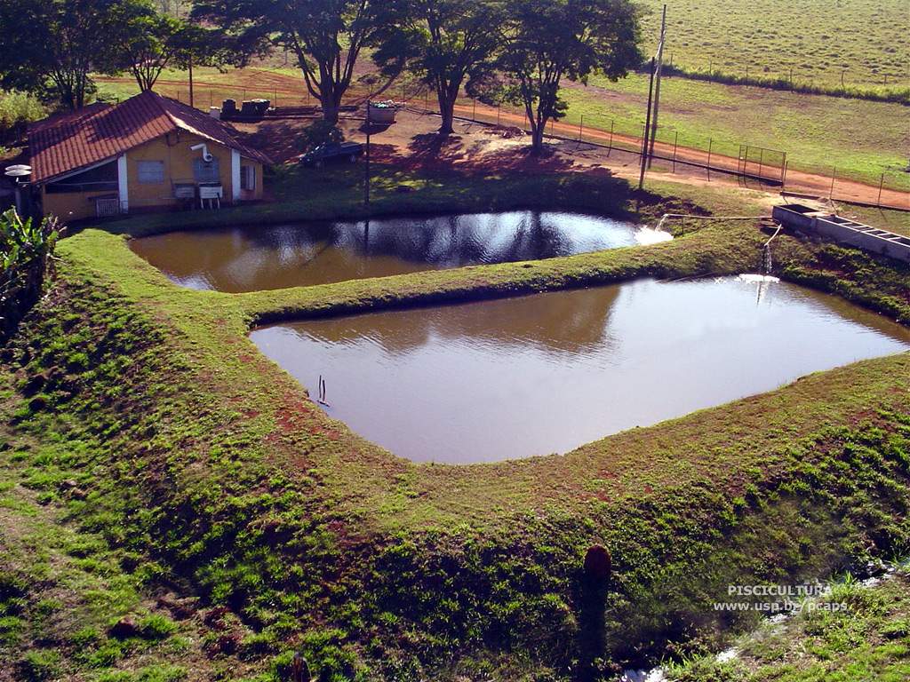
Piscicultura
Açudes e tanques de criação de peixes devem ser construídos fora dos leitos dos rios e fora das áreas de preservação permanente e reserva legal.

Slide 8
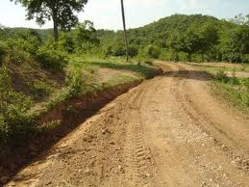
Estradas internas
Devem ser planejadas e construídas de acordo com as curvas de nível do terreno

Slide 9
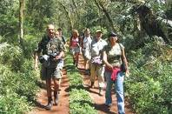
Ecoturismo rural
Preservar as belezas cênicas como cachoeiras, serras, nascentes e rio gera oportunidades de lazer e turismo, aumentando a renda do produtor rural.

Slide 10
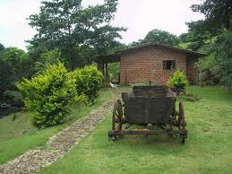
Casas e ranchos
Devem ser construídos fora das das áreas de preservação permanente e afastados dos rios, para evitar prejuízos com enchentes, e das encostas, para evitar prejuízos com deslizamentos.

Slide 11
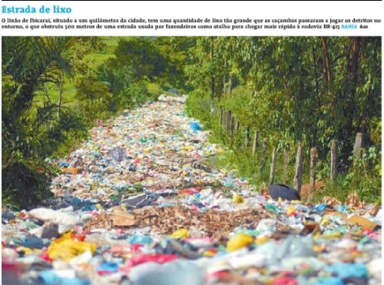
Lixo
Os restos orgânicos dos alimentos podem ser aproveitados para alimentação de animais domésticos ou para fabricação de compostos orgânico.
Os restos de vidro, metal, plástico e outros, devem ser separados e destinados para a reciclagem.

Slide 12
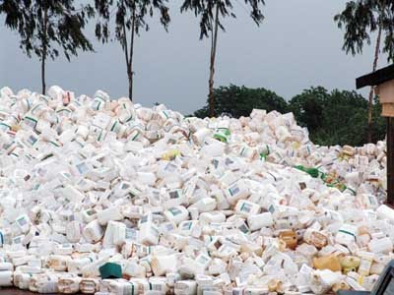
Lixo
Os materiais contaminados ou perigosos (pilhas e baterias, embalagens de agrotóxicos, etc) devem ser armazenados em local seguro até serem destinados para depósitos ou locais de coleta e destinação final.

Slide 13
Experiências que deram certo !!

Slide 14
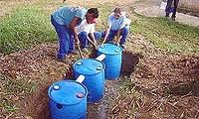
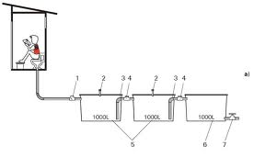
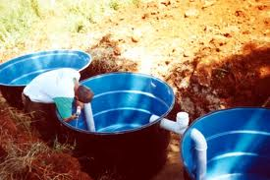
Efluentes domésticos
O sistema de tratamento dos efluentes domésticos deve ser instalado em locais seguros, sem riscos de infiltração para o lençol freático ou vazamento para os cursos d’água.

Slide 15
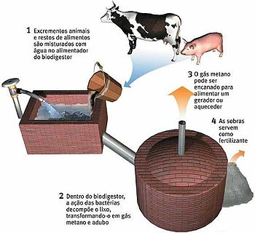
Dejetos animais
Os dejetos de animais (suínos, bovinos, aves, etc), se corretamente armazenados e tratados, podem servir para produção de biogás ou para fabricação de composto orgânico para ser utilizado na agricultura ou silvicultura.
Embrapa Instrumentação Agropecuária

Slide 16
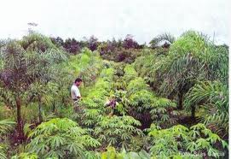
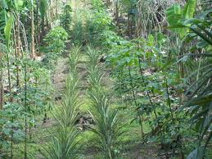
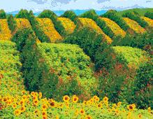
Sistemas agroflorestais
Na pequena propriedade rural ou posse rural familiar, a adoção de sistemas agroflorestais é uma ótima alternativa para auxiliar na sustentabilidade do imóvel e pode ainda ser utilizada para recuperar APPs e Reserva Legal.

Slide 17
Reserva Particular do Patrimônio Natural (RPPN)
Os proprietários podem solicitar aos órgãos ambientais estaduais (FATMA) e municipais (secretaria do Meio Ambiente) a criação de Reservas Particulares do Patrimônio Natural (RPPNs) do total ou parte de suas propriedades, especialmente as áreas com vegetação nativa ainda preservadas e que tenham beleza cênica ou importância biológica.

